Slide 1
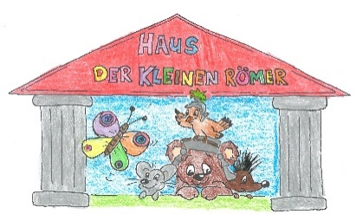
Kindergärten
Integrationskindergarten
des Paritätischen „Wilde Wiese“
Schnuppertag: 19.02., 09.30 -11.30 Uhr
Wiesenweg 2, 85653 Dürrnhaar, Tel: 08102/71678
Schnuppertage 2025
Sie haben an folgenden Tagen die Gelegenheit, unsere Einrichtungen in der Gemeinde kennenzulernen:
Kindergarten des Paritätischen „Am Weiher“
Es können individuelle Termine vereinbart werden
Moosweg 6, 85653 Aying, Tel: 08095/2241
Tagespflege
Kindertraum e. V. „Die Blumenkinder“ Großtagepflege Schnuppertag: 21.02., 09.30 - 11.00 +13.30-15.00 Uhr Forststr.14, 85635 Großhelfendorf, Tel. 08095/8750008
Waldkindergarten „Bergblume Peiß“
Schnuppertag: 13.03., 14.00 – 15.30 Uhr
Holzkirchener Str.15 am Tinyhouse
85653 Aying, Tel: 0176/83637868
„Kunterbunte PANAMA-Ponies“ Großtagepflege
Schnuppertag: 12.03., 16.00-17.30 Uhr,
Rosenheimer Landstr. 9, 85653 Peiß, Tel.: 0176/61477344
„Kunterbunte Natur-Kinder“ Kindertagespflege in der Familie
Schnuppertag: 11.03., 16.00-17.30 Uhr,
Dorfstr. 3, 85653 Großhelfendorf, Tel.: 0173/4386187
Kindertagesstätte
Kinderkrippen
Diözesane Kindertagesstätte
Kindergarten und Kinderkrippe „Haus der kleinen Römer“
Schnuppertag: 24.02., 15.00 - 16.30 Uhr Römerstr.2, 85653 Großhelfendorf, Tel: 08095/871022
Kinderkrippe des Paritätischen „Ayinger Schulhauszwergerl“
Schnuppertag: 19.02., 14.00 - 15.30 Uhr Kirchgasse 4, 85653 Aying, Tel.: 08095/8714849
Kinderkrippe der AWO „Lindennest“
Schnuppertag: 24.02., 15.00 - 16.30 Uhr Römerstr. 1, 85653 Großhelfendorf Tel.: 08095/8759840

